Slide 1
Организация производственной практики с целью повышения квалификации подготовки специалистов для ракетно-космической промышленности
Тушавина Ольга Валериановна, к.т.н., доц.,
директор Института №6 «Аэрокосмический»
Родченко Владимир Викторович, д.т.н., проф.,
профессор кафедры «Управление эксплуатацией РКС»

Slide 2
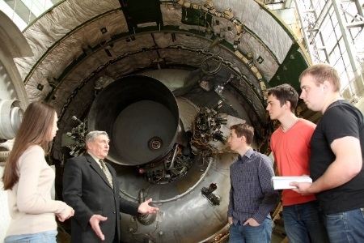
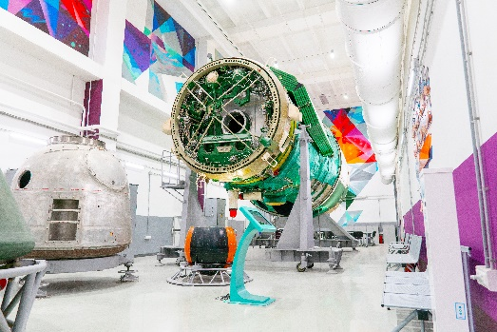
Виды практик
Специалитет
Бакалавриат
1 курс
1 курс
Учебная
Учебная
2 курс
2 курс
Производственная
Производственная
3 курс
3 курс
Производственная
Производственная
4 курс
4 курс
Производственная
Преддипломная
5 курс
Производственная
6 курс
Преддипломная

Slide 3
Основные партнеры и работодатели
Предприятия-головники
Предприятия-кооперанты
Ракеты-носители и баллистические ракеты
АО «ГКНПЦ имени М. В. Хруничева»
Орбитальные автоматические КА (герметичные и негерметичные)
АО «РЕШЕТНЁВ»
Орбитальные пилотируемые КА
ПАО РКК «Энергия»
Спускаемые аппараты и воздушно-космические системы
АО «НПО Лавочкина»
Ракеты специального назначения
АО Корпорация «Тактическое ракетное вооружение»
Наземные комплексы КА
АО «ЦЭНКИ»

Slide 4
Организация проведения практик
В настоящее время
До 1991 года
Курс | Наименование практики
1 | Учебная
2 | Производственная
3 | Производственная
4 | Производственная
5 | Производственная
6 | Преддипломная
Курс | Наименование практики | Место проведения | Цель
1
2 | Ознакомительная | Институт, предприятие | Ознакомление с циклом создания летательного аппарата
3 | Первая технологическая | Предприятие, заготовительные цеха | Технологический процесс подготовительного производства
4 | Вторая технологическая (эксплуатационная) | Предприятие, сборочный цех | Технология сборки готового изделия
5 | Военные сборы | Учебный полигон | Эксплуатация изделия
6 | Преддипломная | Будущее рабочее место | Сбор материалов для дипломного проекта

Slide 5
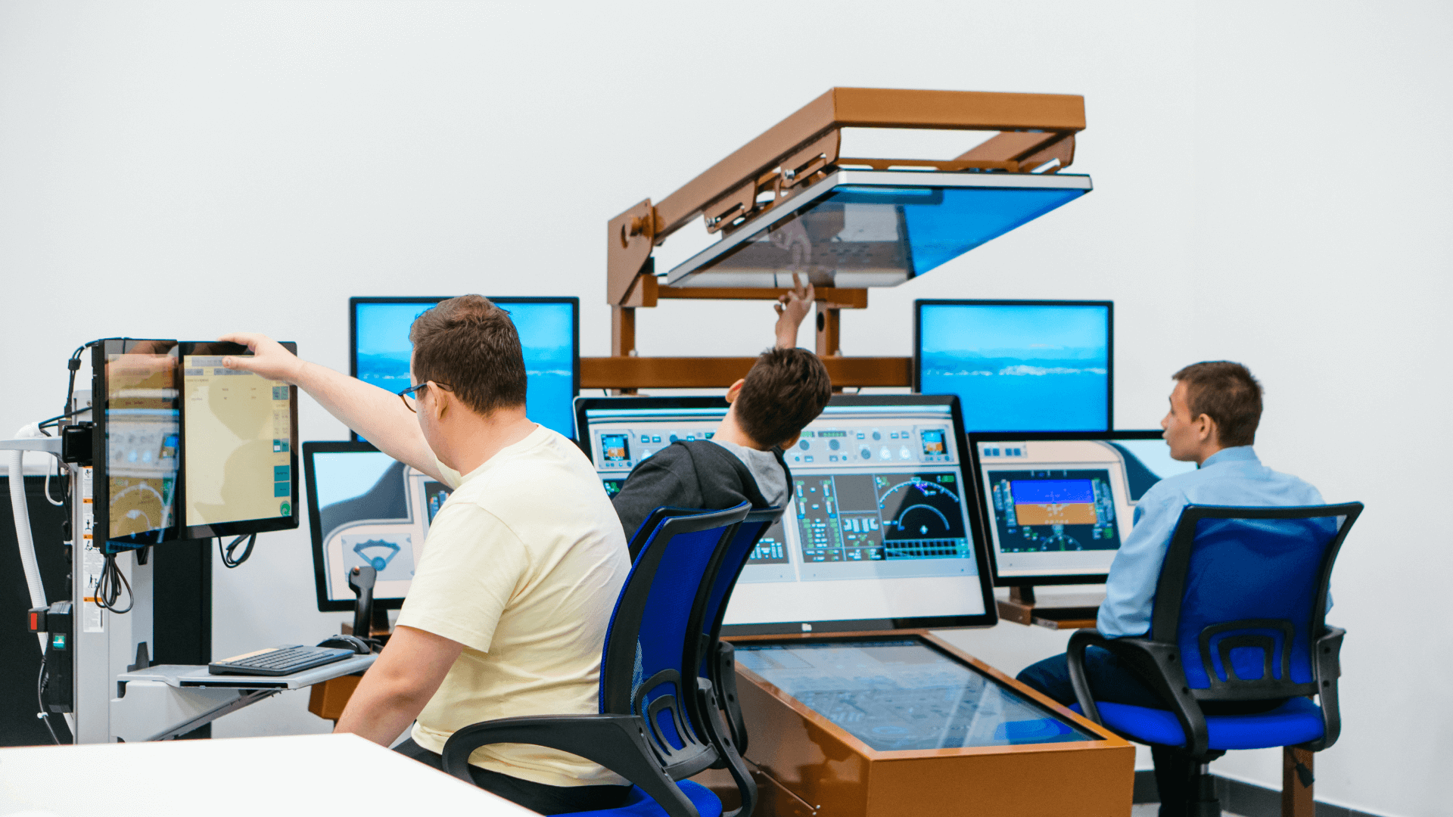
В рамках практики возможно:
получение рабочей профессии
заключение ученического договора для выбора места работы
реализация образовательной и карьерной траектории
трудоустройство и начало работы с 4 курса

Slide 6
Спасибо
за внимание!
Москва 2024

